Slide 1

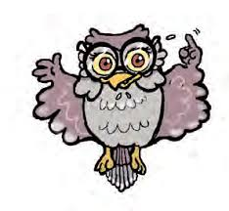
Ελληνικά
Αυτές τις μέρες, θα θυμηθούμε τους μήνες του χρόνου και θα μάθουμε τις μέρες της εβδομάδας.
.
Μέσα από τραγουδάκια και παιχνίδια θα τα μάθετε στο πι και φι!!

Slide 2
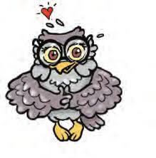


Ενότητα 5: Πάμε για ψώνια; (σελ:46-47)
Ώρα για παραμύθι...
Διαβάστε προσεκτικά το παραμύθι και στη συνέχεια ετοιμαστείτε να απαντήσετε μερικές εύκολες ερωτήσεις.
Μυστικό: Αν πατήσετε το κουμπάκι του ηχείου, μπορείτε να ακούσετε το παραμύθι!!

Slide 3
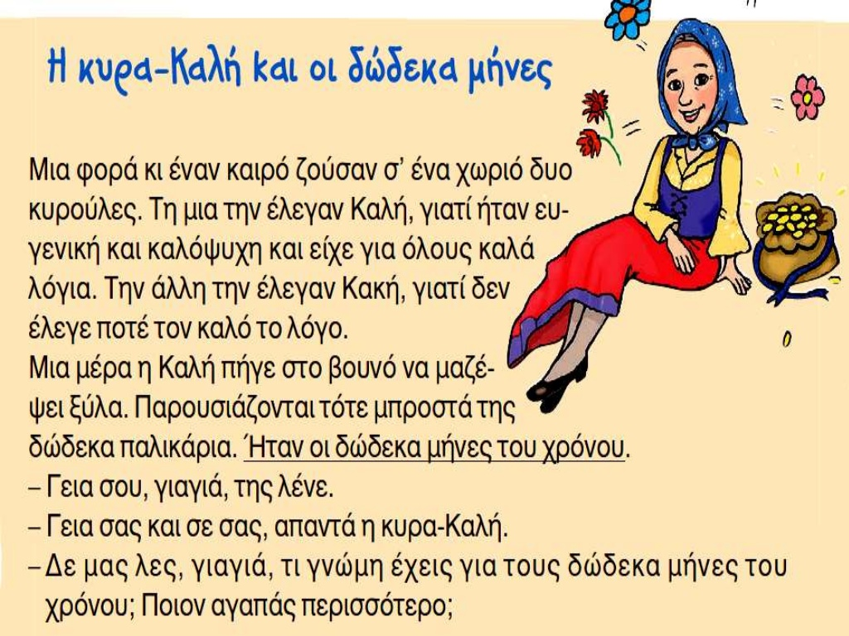

Slide 4
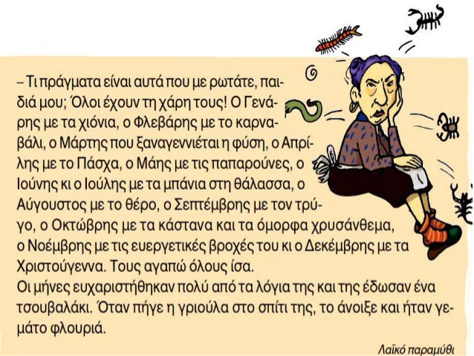

Slide 5
Βρείτε τη σωστή απάντηση.
Ερωτήσεις:
Ποια είναι η ηρωίδα του παραμυθιού;
Ποιους μήνες αγαπάει περισσότερο η γριούλα;
Τι είχε μέσα στο τσουβαλάκι που της έδωσαν οι μήνες;
Κυρα-Καλή
Κυρά-Κακή
Κανένα μήνα δεν αγαπάει
Όλους τους μήνες
Κατσαρίδες και αράχνες
Πολλά φλουριά

Slide 6

Εργασία:Διαβάστε την απάντηση της κυρα-Καλής, για τους μήνες. Όπως είδατε, έχει κάτι καλό να πει για κάθε μήνα. Αντίθετα, η κυρα-Κακή λέει κάτι κακό για κάθε μήνα.
Μπορείτε να σκεφτείτε τι κακό έχει να πει για τους δώδεκα μήνες;
Πάρτε το πρόχειρο τετράδιό σας, γράψτε με τη σειρά τους μήνες και δίπλα από κάθε μήνα γράψτε τι κακό μπορεί να είπε η κυρα-Κακή.

Slide 7
Είναι πολύ σημαντικό να θυμάστε πως όλοι οι μήνες του χρόνου ξεκινούν με ΚΕΦΑΛΑΙΟ.
Επίσης, πρέπει να τους μάθετε με τη σωστή σειρά, αρχίζοντας από τον Ιανουάριο.

Slide 8

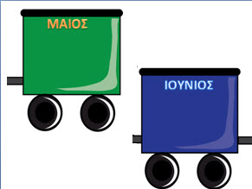
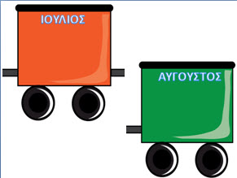
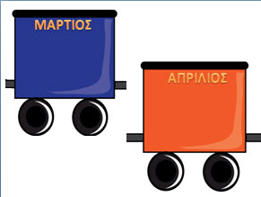
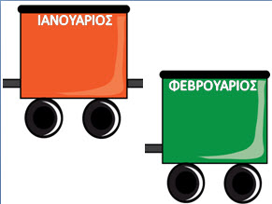


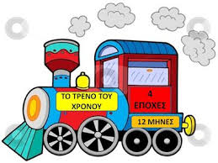
Οι μήνες στα βαγόνια είναι μπερδεμένοι.... Ας τους βάλουμε στη σωστή σειρά για να μπορέσει το τρένο του χρόνου να ξεκινήσει το ταξίδι του.
1
2
3
4
5
6
7
8
9
10
11
12

Slide 9
Πάμε να παίξουμε ένα παιχνίδι, για να θυμηθούμε τη σειρά με την οποία μπαίνουν οι μήνες του χρόνου και να ακούσουμε και ένα τραγουδάκι που μπορεί να μας βοηθήσει.
Ώρα για παιχνίδι!!!
https://www.teachingtherapy.com/2020/04/blog-post_42.html
Ώρα για τραγούδι!!!
Δώδεκα μήνες αθλητές-Γλώσσα Β Δημοτικού – YouTube

Slide 10

Τώρα, νομίζω πως είστε έτοιμοι να συμπληρώσετε τις ασκήσεις 2,3 και 4, στις σελίδες 26-28,του Τετραδίου Εργασιών σας.
Μια μικρή βοήθεια για την άσκηση 3!
https://www.youtube.com/watch?v=873KpshpFIA

Slide 11

Για να μάθετε τις μέρες της εβδομάδας με τη σειρά, διαβάστε το ποίημα.
Οι μέρες της εβδομάδας

Slide 12

Εργασία: Να αντιγράψετε στο πρόχειρο τετράδιό σας τις μέρες της εβδομάδας με τη σειρά και να μάθετε να τις γράφετε σωστά.
Ένα ακόμη τραγουδάκι που μπορεί να σας βοηθήσει να μάθετε τις μέρες της εβδομάδας.
https://www.youtube.com/watch?v=ygwT07YtLXE

